Slide 1
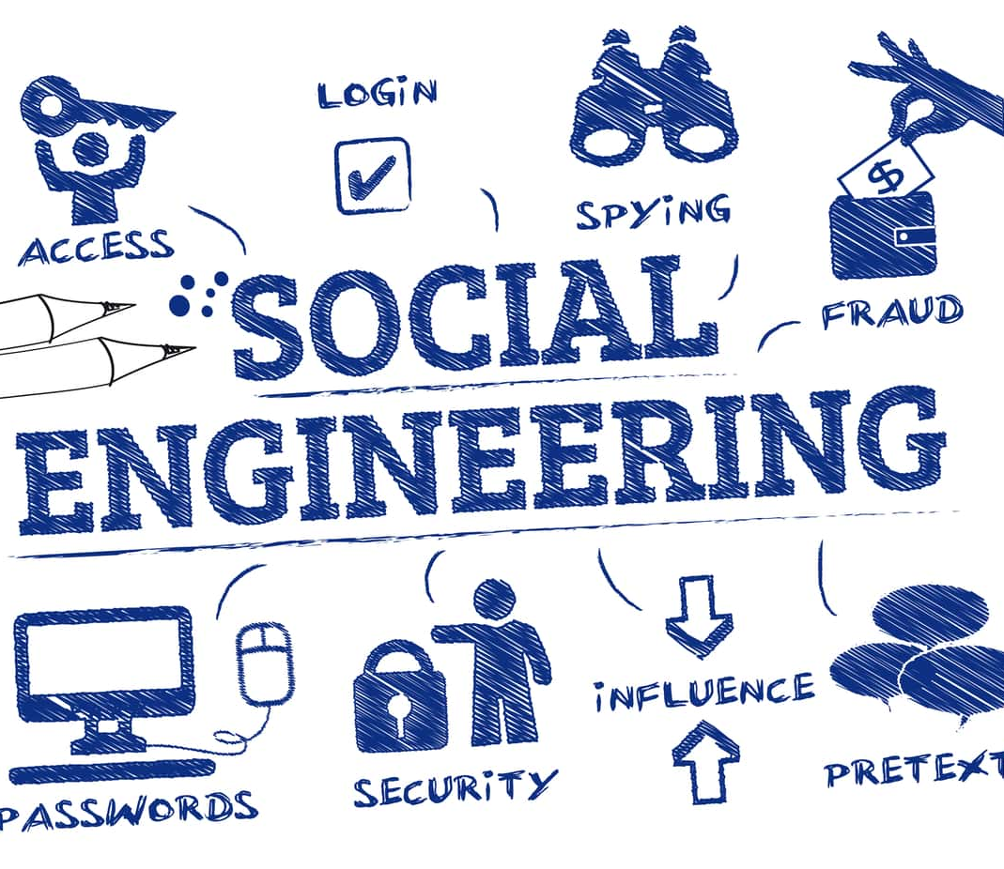
Attacchi Informatici e Social Engineering
Presentazione di Alessandro Pani

Slide 2


Tipologie di Attacchi Informatici Avanzati
🔹 Advanced Persistent Threat (APT) – Attacchi mirati e prolungati per il furto di dati. 🔹 Zero-Day Exploit – Sfruttano vulnerabilità sconosciute nei software. 🔹 Fileless Malware – Malware che opera direttamente nella memoria RAM. 🔹 Supply Chain Attack – Compromissione di software/hardware prima dell’uso finale. 🔹 Living off the Land (LotL) – Uso di strumenti di sistema legittimi per attaccare.

Slide 3
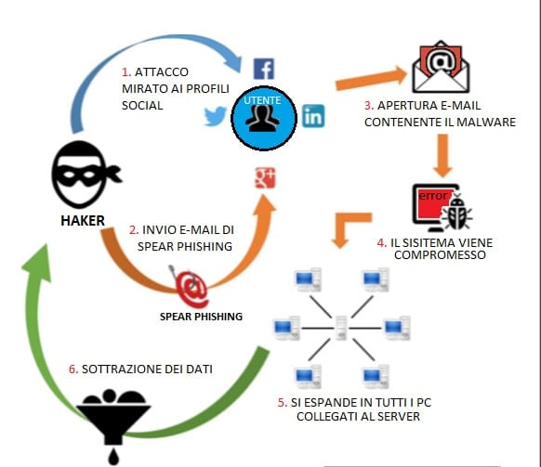
Tecniche Avanzate di Attacco
🔹 Side-Channel Attack – Sfrutta segnali fisici del sistema (energia, tempi di risposta). 🔹 AI-Powered Attacks – Intelligenza artificiale per attacchi più sofisticati. 🔹 Man-in-the-Middle (MitM) – Intercetta e modifica il traffico di rete. 🔹 DNS Tunneling – Usa il DNS per trasmettere dati o mantenere accesso remoto. 🔹 Ransomware Evoluti – Doppia estorsione con crittografia + furto dati. 🔹 Firmware Exploits – Attaccano BIOS/UEFI per controllo totale. 🔹 Social Engineering – Ingegneria sociale e OSINT per colpire target specifici.

Slide 4
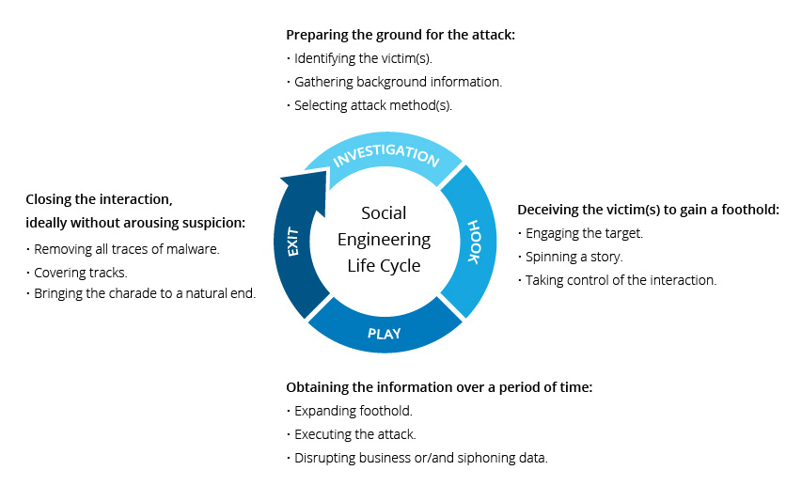
Il social engineering
Il social engineering è una tecnica di attacco informatico che sfrutta la psicologia umana per ottenere informazioni sensibili o accesso a sistemi. A differenza degli attacchi tecnici, il social engineering manipola le persone per indurle a compiere azioni dannose.

Slide 5

Principali Tecniche di Social Engineering
1. Phishing
Inganno tramite email, messaggi o siti web falsi per rubare credenziali o diffondere malware.
Varianti:
Spear Phishing – Attacco mirato a una persona o azienda specifica.
Whaling – Colpisce dirigenti di alto livello (CEO, CFO).
Smishing e Vishing – Attacchi tramite SMS o chiamate vocali.
2. Pretexting
L’aggressore si finge una figura autorevole (banca, tecnico IT, polizia) per ottenere informazioni riservate.
Esempio: Un falso operatore IT chiede alla vittima di resettare la password.
3. Baiting
Attira la vittima con un’esca (es. chiavetta USB infetta o link a un file gratuito).
Esempio: Una chiavetta USB lasciata in un parcheggio aziendale, contenente malware.

Slide 6
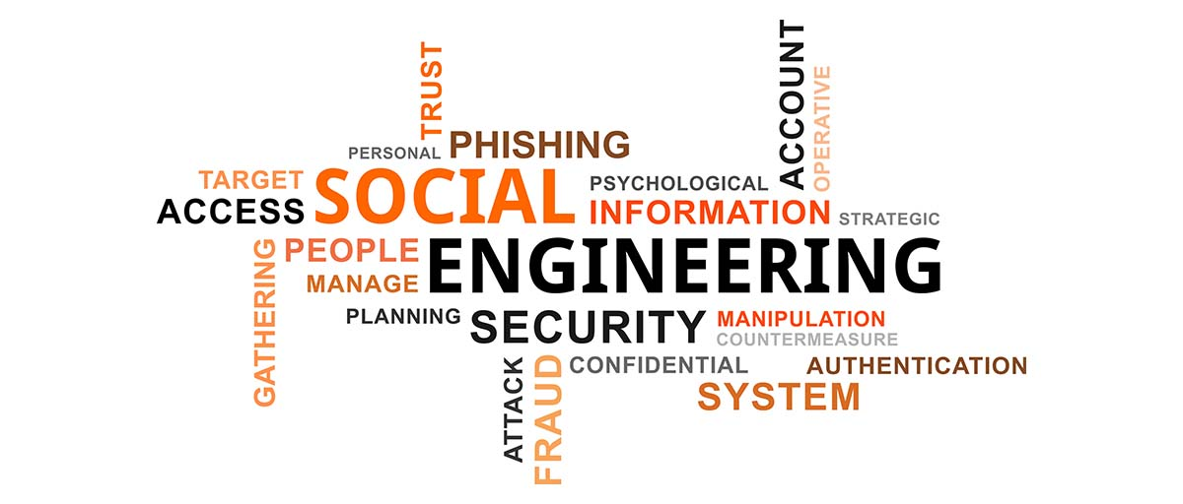
4. Tailgating (Piggybacking)
L’aggressore accede a un'area riservata seguendo un dipendente senza badge o autorizzazione.
Esempio: Entrare in un edificio fingendosi un corriere.
5. Quid Pro Quo
Offerta di un vantaggio in cambio di informazioni.
Esempio: Un falso tecnico IT offre assistenza gratuita in cambio della password.
6. Deepfake & AI-Powered Social Engineering
Uso dell’intelligenza artificiale per creare video/audio falsi e ingannare le vittime.
Esempio: Un deepfake di un CEO ordina un bonifico fraudolento.

Slide 7
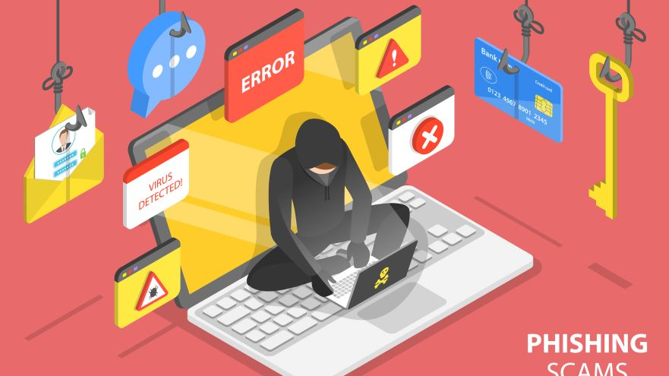
Contromisure contro il Social Engineering
✅ Autenticazione Multifattore (MFA) – Richiede più passaggi per l’accesso, rendendo più difficile il furto di credenziali. ✅ Filtri Anti-Phishing – Software avanzati bloccano email e siti fraudolenti prima che l’utente possa interagire con essi. ✅ Crittografia dei Dati – Protegge le informazioni rendendole illeggibili senza autorizzazione. ✅ Monitoraggio delle Attività – Sistemi di analisi identificano e bloccano comportamenti sospetti in tempo reale. ✅ Restrizione degli Accessi – Ogni utente ha accesso solo ai dati strettamente necessari per il proprio ruolo.

Slide 8
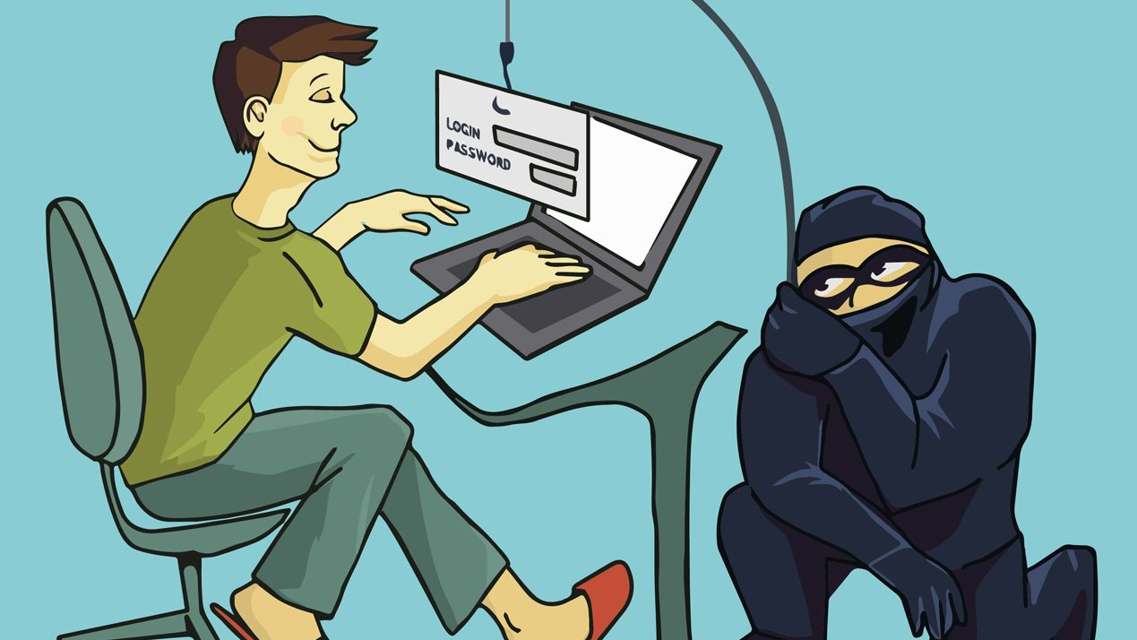
Prevenzione contro il Social Engineering
🔹 Formazione e Sensibilizzazione – I dipendenti devono saper riconoscere tentativi di phishing, pretexting e altre minacce. 🔹 Verifica delle Richieste – Prima di condividere informazioni, bisogna confermare l’identità del richiedente con una seconda verifica. 🔹 Test e Simulazioni – Attacchi simulati aiutano a preparare il personale e ridurre gli errori umani. 🔹 Politiche di Sicurezza Aziendale – Procedure standardizzate limitano il rischio di errori e comportamenti imprudenti. 🔹 Cultura della Sicurezza – Promuovere un approccio proattivo alla cybersecurity, rendendo la sicurezza una responsabilità condivisa.

Slide 9
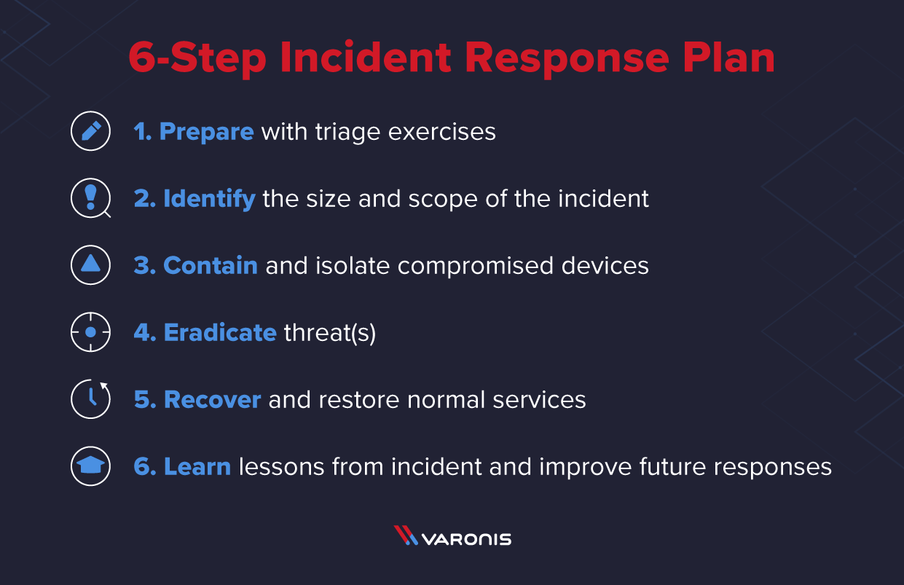

Slide 10

Commento critico
Il social engineering è tra le minacce più pericolose perché sfrutta la psicologia umana anziché vulnerabilità tecniche. Antivirus e firewall non bastano: serve formazione continua e verifica abbondate per riconoscere phishing e inganni sofisticati. L’evoluzione degli attacchi, supportata dall’IA e dai deepfake, rende sempre più difficile distinguere tra realtà e frode. La sicurezza non è solo una questione tecnologica, ma una cultura aziendale che coinvolge tutti. Per proteggersi, è essenziale combinare tecnologia, consapevolezza e buone pratiche, trasformando l’utente da punto debole a prima linea di difesa.

Slide 11

FINE PRESENTAZIONE
Fonti:Varonis, AVG, Wikipedia, UNOCLOUDBACKUP.

